Slide 1
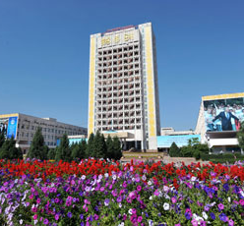
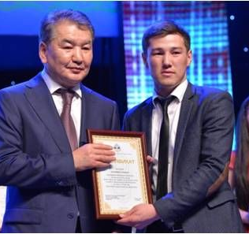
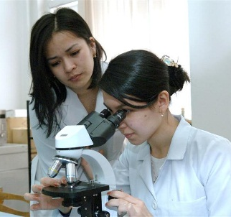
ФАКУЛЬТЕТ БИОЛОГИИ И БИОТЕХНОЛОГИИ

Slide 2
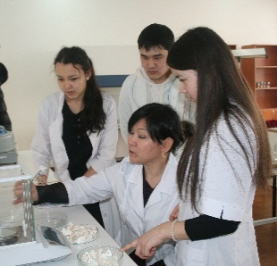
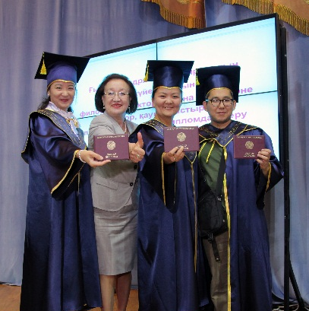
ФАКУЛЬТЕТ БИОЛОГИИ И БИОТЕХНОЛОГИИ
КАФЕДРА МОЛЕКУЛЯРНОЙ БИОЛОГИИ И ГЕНЕТИКИ
КАФЕДРА БИОРАЗНООБРАЗИЯ И БИОРЕСУРСОВ
КАФЕДРА БИОТЕХНОЛОГИИ
КАФЕДРА БИОФИЗИКИ И БИОМЕДИЦИНЫ
КАФЕДРА ФИЗИЧЕСКОГО ВОСПИТАНИЯ И СПОРТА

Slide 3
ФАКУЛЬТЕТ БИОЛОГИИ И БИОТЕХНОЛОГИИ ВЕДЕТ ПОДГОТОВКУ ПО СЛЕДУЮЩИМ НАПРАВЛЕНИЯМ ВЫСШЕГО И ПОСЛЕВУЗОВСКОГО ОБРАЗОВАНИЯ:
5В060700 - Биология
5В070100 - Биотехнология
5В080400 - Рыбное хозяйство и промышленное рыболовство
5В110400 - Медико-профилактическое дело
5В010800 - Физическая культура и спорт
Бакалавриат
6М060700 - Биология
6М070100 - Биотехнология
6М011300 - Биология
6М110500 - Медико-профилактическое дело
6М080400 - Рыбное хозяйство и промышленное рыболовство
6М010800 - Физическая культура и спорт
6М061300 - Геоботаника
Магистратура
6D011300 - Биология
6D060700 - Биология
6D061300 - Геоботаника
6D070100 - Биотехнология
Докторантура

Slide 4
Контингент студентов в бакалавриате,
магистратуре, докторантуре

Slide 5
Контингент магистрантов (по курсам)

Slide 6
НАУЧНЫЕ НАПРАВЛЕНИЯ КАФЕДР ФАКУЛЬТЕТА БИОЛОГИИ И БИОТЕХНОЛОГИИ
КАФЕДРА БИОРАЗНООБРАЗИЯ И БИОРЕСУРСОВ
Экология и морфология растений и животных
Ихтиология
Гидробиология
Паразитология
Биоразнообразия животных и растений
КАФЕДРА БИОТЕХНОЛОГИИ
Пищевая биотехнология
Биоинформатика, Геномика, Протеомика
Биоремедиация
Фармацевтическая биотехнология
Фитобиотехнология
Биотехнология окружающей среды
Биохимия, физиология растений
КАФЕДРА БИОФИЗИКИ И БИОМЕДИЦИНЫ
Биомедицина
Биофизика
Физиология человека и животных
Хронобиология
КАФЕДРА МОЛЕКУЛЯРНОЙ БИОЛОГИИ И ГЕНЕТИКИ
Цитогенетика человека и животных
Молекулярная генетика
Хромосомная инженерия
Экологическая и радиационная генетика

Slide 7
ПРОРЫВНЫЕ ПРОЕКТЫ ФАКУЛЬТЕТА БИОЛОГИИ И БИОТЕХНОЛОГИИ
СОЗДАНИЕ ГЕНЕТИКО-СЕЛЕКЦИОННОГО ЦЕНТРА «ЖАҢА ТАЛАП»
Приоритет стратегии: Продовольственная безопасность
Цель проекта: Создания генетико-селекционного центра на базе Агростанции КазНУ для выведения и интродукции наиболее перспективных сельскохозяйственных культур в связи с решением насущных продовольственных проблем, подготовка конкуренто-способных специалистов-генетиков, селекционеров, биотехнологов для народного хозяйства
УЧЕБНО-НАУЧНЫЙ ЦЕНТР ИННОВАЦИОННОЙ БИОТЕХНОЛОГИИ
Приоритет стратегии: Инновационная биотехнология
Цель проекта: Создание учебно-научного центра инновационной биотехнологии для обучения биотехнологов, получения конкурентоспособных биопродукций (пищевые продукты, БАД, биопрепараты, биоудобрения) и специалистов биотехнологов, а также участие в «ЭКСПО-2017»
ЛАНДШАФТНЫЙ ДИЗАЙН КАМПУСА КАЗНУ ИМ. АЛЬ-ФАРАБИ
Приоритет стратегии: Ландшафтный дизайн, фитодизайн, аквадизайн кампуса
Цель проекта: Превратить кампус в «Зеленый оазис»
УЧЕБНО-НАУЧНЫЙ ЦЕНТР «ХРОНОБИОЛОГИЯ И ХРОНОМЕДИЦИНА»
Приоритет стратегии: Здоровье нации - основа успешного будущего и кооперация науки и бизнеса
Цель проекта: Разработка биофизических методов оценки и коррекции заболеваний человека
ПОДГОТОВКА СТУДЕНТОВ-СПОРТСМЕНОВ ДЛЯ НАЦИОНАЛЬНЫХ СБОРНЫХ КАЗАХСТАНА
Приоритеты стратегии: Здоровье нации – основа успешного будущего, Физическая культура и спорт - особая забота государства
Цель проекта: Непрерывная подготовка студентов-спортсменов для участия в республиканских, международных соревнованиях, олимпийских играх и завоевывание призовых мест
РАЗВИТИЕ БИОМЕДИЦИНСКОГО КЛАСТЕРА
Приоритет стратегии: Здоровье нации основа успешного будущего, трансферт новейших технологий в сфере медицинских услуг
Цель проекта: Развитие биомедицинских методов исследования и подготовка кадров в области биомедицинских технологий

Slide 8
МЕЖДУНАРОДНОЕ СОТРУДНИЧЕСТВО
Зарубежные стажировки ППС
Приезд зарубежных ученых
36
26
4
48
Академическая мобильность студентов
и магистрантов
Международные проекты

Slide 10
МЕЖДИСЦИПЛИНАРНЫЕ ОБРАЗОВАТЕЛЬНЫЕ ПРОГРАММЫ

